Slide 1
Le allergie,le intolleranze e la celiachia

Slide 2
Le allergie: definizione
L’allergia consiste in una risposta anomale da parte del sistema immunitario che perscepisce erroneamente un l’alimento come una minaccia per l’organismo.
La molecola responsabile della reazione allergica è definita allergene e generalmente consiste in una proteina presente nell’alimento.

Slide 3
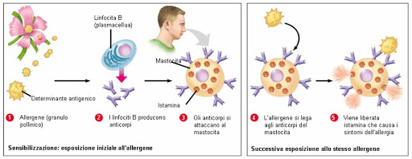
Le allergie: come funzionano?
La prima volta in cui ci esponiamo inconsapevolmete all’allergene nel nostro corpo iniziano alcune reazioni (1). L’allergene incontra il linfocita B che produce gli anticorpi (2).
Gli anticorpi si attaccano a un altro globulo bianco chiamato mastocita che contiene istamina.
Questa è la fase di SENSIBILIZZAZIONE

Slide 4
Le allergie: come funzionano? 2
Successivamente, se rientriamo in contatto con il nostro allergene, questo si lega agli anticorpi in postazione sul mastocita (4).
Questo legame porta alla liberazione dell’istamina che provoca la reazione allergica.

Slide 5
Allergie: sintomi e segni
Le allergie si manifestano in vari modi:
Reazioni cutanee come bolle e arrossameti e prurito
Irritazione agli occhi
Produzione di muco
Asma
Reazioni al cavo orale o all’apparato gastrointestinale (vomito, diarrea)
Shock anafilattico (potenzialmente mortale)
LA REAZIONE ALLERGICA SI MANIFESTA MASSIMO DOPO UN’ORA DOPO L’ESPOSIZIONE

Slide 6
QUALI SONO GLI ALLERGENI ALIMENTARI Più FREQUENTI?
CROSTACEI
UOVA
ARACHIDI
SOIA
FRUTTA A GUSCIO
PROTEINE DEL LATTE
PESCE
SOLFITI NEL VINO
SEDANO
LUPINI
SESAMO
SENAPE
CEREALI
MOLLUSCHI

Slide 7
COME SI CURANO LE ALLERGIE ALIMENTARI?
L’unico modo per evitare di avere allergie è ELIMINARE L’ALIMENTO che la crea.
È importantissimo saper leggere le etichette perché negli alimenti più impensabili si possono trovare allergeni nascosti.
Ricordiamoci che bastano piccolissime quantità di alimento con allergene per scatenare la reazione allergica.

Slide 8
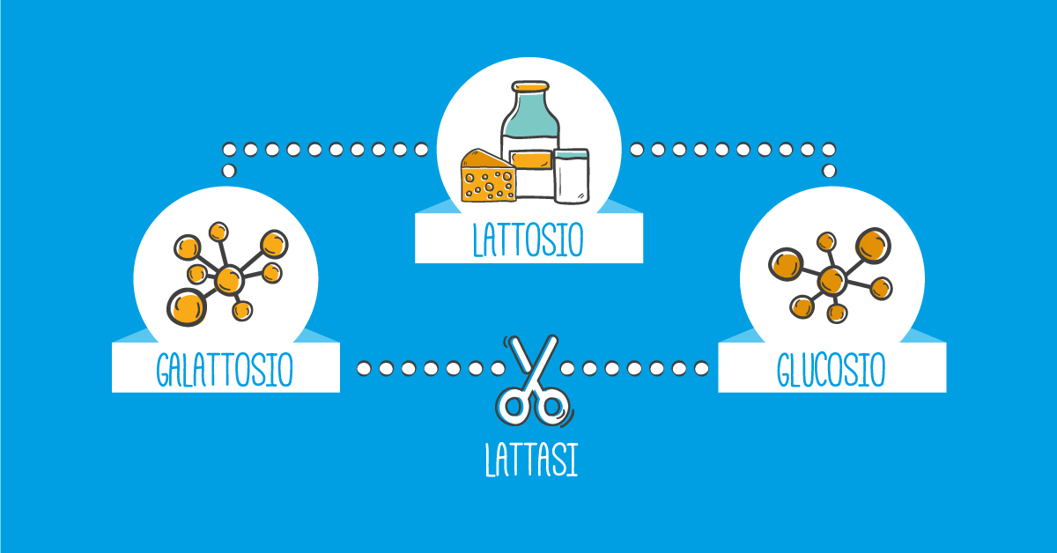
INTOLLERANZA AL LATTOSIO
L’intolleranza al lattosio è data dall’incapacità di digerire il lattosio, il principale zucchero presente nel latte, questo perché manca, in alcuni individui l’enzima lattasi, che ha il compito di dividere questo disaccaride in glucosio e galattosio

Slide 9
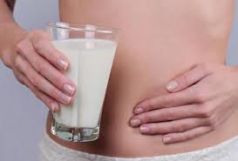
Sintomi
I sintomi sono prettamente gastrointestinali con episodi di nausea, vomito, diarrea, dolori addominali, perdita di sangue con le feci.
Questi sono dati dal lattosio che fermenta nel colon.

Slide 10
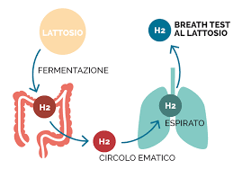
Diagnosi
La diagnosi può essere fatta tramite dieta da esclusione (elimino i cibi contenenti lattosio e verifico che la sintomatologia passi) o tramite BREATH TEST (test del respiro). Questo consiste nel soffiare in un’apposita macchina che va a contare quanto idrogeno c’è nell’aria espirata, quest’ultimo in maggiori quantità in caso di intolleranza.

Slide 11
cura
La cura per l’intolleranza al lattosio è l’astensione dalla dieta di latte e derivati o l’assunzione dell’enzima lattasi in capsule prima dei pasti.
Ricordiamoci che l’intolleranza al lattosio è dose dipendente e questa cambia da individuo a individuo (ad esempio, ci sono persone che non riescono a tollerare nemmeno una goccia di latte, altri che possono mangiare un pezzo di formaggio e non avere sintomatologia).

Slide 12
celiachia
Detta anche morbo celiaco è un’intolleranza permanente alla gliadina contenuta nel glutine, un insieme di proteine presenti in alcuni cereali (frumento, orzo, segale, farro…) e nei loro derivati.

Slide 13
Il glutine
Il glutine conferisce agli impasti viscosità, elasticità e coesione. Pertanto la quantità e il grado di integrità delle proteine che compongono il glutine presente in una farina è un importante indice per valutarne la qualità e l'attitudine alla panificazione.
Per il suo tenore proteico è spesso usato come sostitutivo della carne in alcune diete vegetariane ed è la base del seitan.
Viene anche usato come addensante nelle formulazioni in tavoletta o pastiglie di alcuni farmaci e industrialmente come collante per l'apprettatura di carte e tessuti

Slide 14
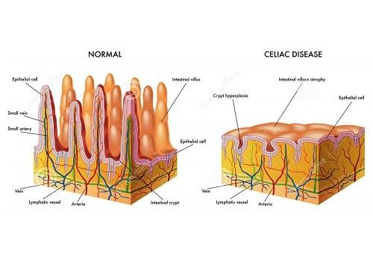
Sintomi
La celiachia porta inevitabilmente all’atrofia (appiattimento) dei villi intestinali con conseguente impossibilità nell’assorbimento dei nutrienti. Se non si segue una dieta completamente priva di glutine si può andare incontro a malnutrizione, con ritardi dell’accrescimento nei bambini.
L’introduzione di alimenti contenenti glutine porta a dolori addominali e diarrea.

Slide 15
Gli alimenti da evitare
Ovviamente l’unica cura è l TOTALE ESCLUSIONE DEGLI ALIMENTI CONTENENTI GLUTINE, TUTTI I LORO DERIVATI E TUTTI QUELLI IN CUI IL GLUTINE E’ UTILIZZATO COME ADDITIVO.
1- CEREALI CONTENENTI GLUTINE: frumento, orzo, farro, avena, segale, triticum e bulghur
2- PRODOTTI DERIVATI DA CEREALI CHE CONTENGONO GLUTINE: pane, pizza, biscotti, crackers, pangrattato, fiocchi di cereali non consentiti, birra, liquori al malto, besciamelle, creme, cous cous, seitan, coni gelato…

Slide 16
Alimenti consentiti
1- alimenti naturalmente privi di glutine, ad esempio il mais, il riso e i prodotti di origine animale non trattati, nonché frutta e verdura.
2- alimenti creati appositamente per persone celiache (cracker senza glutine, biscotti, pane, pasta…)
È importantissimo leggere le etichette, perché esistono apposite diciture che indicano l’idoneità dei prodotti, come «privo di glutine», «non contiene glutine» e «senza glutine», oppure che riportino il ilgo approvato dal ministero della salute

Slide 17
Norme di sicurezza in cucina
Il corretto trattamento degli alimenti per celiaci deve essere basato su alcune raccomandazioni per gli addetti alla cucina che devono evitare di:
Infarinare gli alimenti con farine vietate;
Aggiungere farine vietate a salsa o sughi
Contaminare il cibo con le mani o con utensili infarinati
Appoggiare e lavorare su superfici contaminate
Friggere in olio utilizzato per prodotti contenenti glutine
Preparare il caffe con lo stesso filtro e la stessa macchina con cui i prepara il caffè d’orzo

Slide 18
Accorgimenti
Lavare sempre accuratamente le mani e tenere pulito il piano di lavoro
Lavare stoviglie e utensili sempre accuratamente
Lavare le teglie su cui si appoggiano prodotti senza glutine anche se si è utilizzata la carta da forno
Non cuocere in forno prodotti con e senza glutine contemporaneamente (la farina vola)
Nelle grandi ditte di ristorazione come nei piccoli ristoranti che producono anche alimenti senza glutine la cucina deve essere o separata o avere uno spazio che sia in una posizione strategica in modo da non subire contaminazioni.

Slide 19
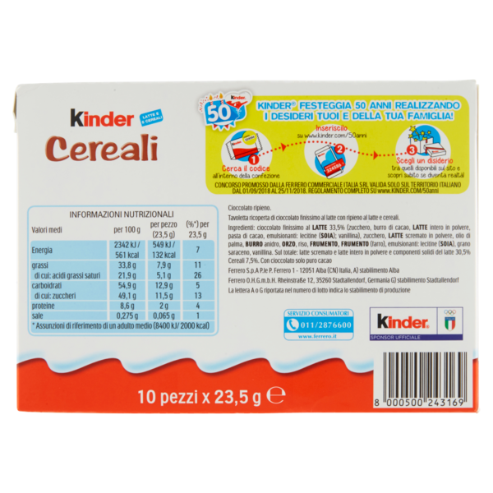
Compiti
Cercare 5 prodotti preconfezionati in casa o su internet, leggere attentamente l’etichetta e indicare quali soggetti non possono assumerli. Eseguire il compito in Word o Power point entro Domenica 22.
Esempio: il kinder cereali contiene latte e burro (non adatto a persone int. Al lattosio), contiene soia che è un allergene, quindi le persone allergiche alla soia non possono assumerlo, inoltre contiene frumento, orzo e farro quindi non è adatto a persone celiache o con allergia al frumento.

